Slide 1
Masarykova univerzita
Ekonomicko-správní fakulta
Katedra podnikového hospodářství
Competitive Intelligence,
jeden z klíčových prvků rozhodovacího procesu
František Bartes
bartes@fbm.vutbr.cz

Slide 2
Konkurenceschopnost podniku
Schopnost podniku dosahovat svých strategických cílů v náročném konkurenčním prostředí ve středně dobém časovém horizontu.
(Světové ekonomické fórum)

Slide 3
Triáda základního pojetí konkurenceschopnosti podniku
CO - JAK - ČÍM
Inovace
podniku
Strategie konkurenčních
střetů
Competitive Intelligence
+
Hodnotový
management

Slide 4
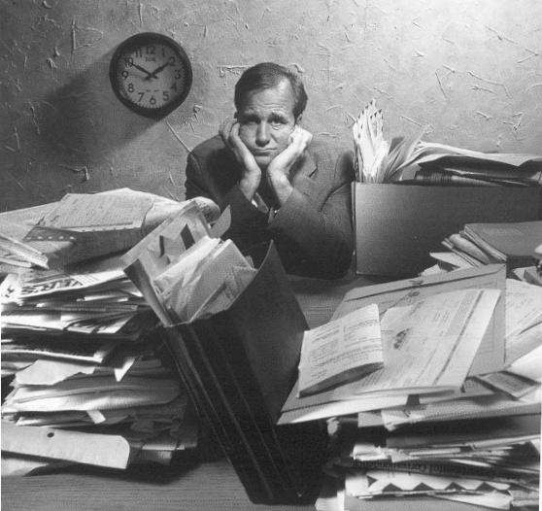
Řešený problém
        Topíme se v datech, ale hladovíme po znalostech.
Notes:
4

Slide 5

ROZHODOVACÍ PROCES
1. Definice problému
2. Analýza problému
3. Zabezpečení vhodných informací
4. Vytvoření alternativ řešení
5. Hodnocení a výběr optimální varianty
6. Implementace rozhodnutí
7. Kontrola a zpětná vazba
ŘÍZENÍ JE INFORMAČNÍ PROCES

Slide 6
Lee Iacocca
„Pro přijetí správného rozhodnutí je zapotřebí mít 95% informací z dané oblasti.
Zbývajících 5% chybějících informací představuje dle něj riziko při přijímání rozhodnutí“.
Bohužel v procesu rozhodování se většina manažerů domnívá, že všechny informace,
které shromáždí jako podklad pro svoje rozhodnutí, jsou kvalitní.
To bývá velký omyl !!!

Slide 7
ZNAKY KVALITY INFORMACE
1. Relevantnost
2. Pravdivost
3. Včasnost
4. Úplnost
5. Aktuálnost
6. Srozumitelnost

Slide 8
Subjekt řízení potřebuje mít pro své rozhodování ty „správné informace“.
Každý člověk v míře svého pochopení procesů pracuje pro sebe a své zájmy,
a v míře svého nepochopení těchto procesů, pracuje pro toho, kdo ví a chápe více než on.
Dezinformace
Manipulace
Vše se děje v souladu s reálnou mravností a etikou osob účastněných v daném procesu.
Proto každý člověk musí rozšiřovat míru svého vědění, znát a chápat více!!!

Slide 9
Předchozí praktiky protivníka
Má protivník předchozí zkušenost s užitím dezinformací? (reálná mravnost)
Má současná událost podobnost s průběhem dříve podvodných operací?
Existují v historii jiné podobné operace?
Změnil vývoj konkurenční prostředí natolik, že by to vysvětlovalo formu nynější podvodné operace?
vzorce chování
NEVĚŘTE LIDEM,
KTEŘÍ LŽOU

Slide 10
Základní otázky pro TOP management:
1. Znáte všechny informace, které potřebujete ke svému strategickému rozhodování?
2. Víte, kde najdete informace, které ke svému rozhodnutí potřebujete?
3. Víte, co budete dělat s informacemi, které najdete?
Pokud na jednu jedinou otázku nemáte uspokojivou odpověď :
CI !!!

Slide 11
Problematikou organizované informační podpory vedoucích pracovníků firmy za účelem zkvalitnění jejich rozhodování při získávání konkurenční výhody, se zabývá obor:
„Competitive Intelligence“

Slide 12
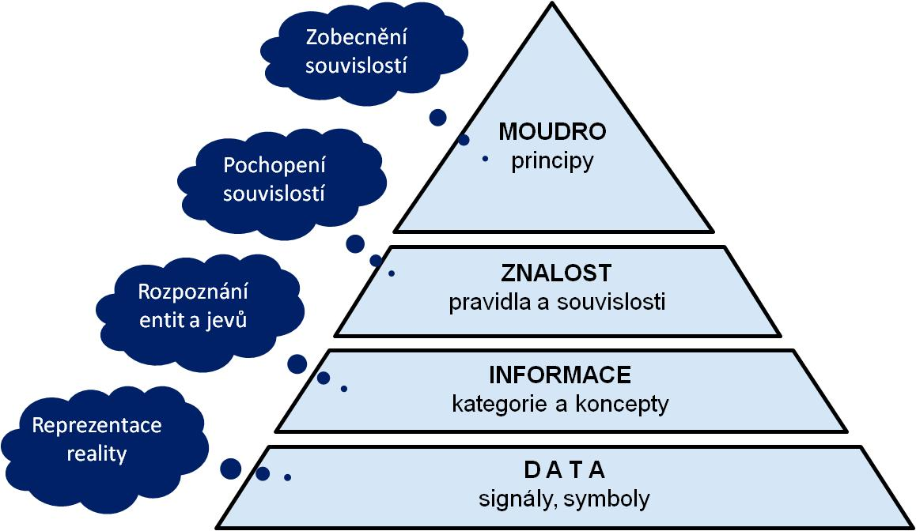
ZPRAVODAJSKÁ PYRAMIDA

Slide 14
CÍLE ZÁJMU CI
Competitor Intelligence
- cílený sběr informací o konkrétních konkurentech (nikoli o prostředí),
Customer Intelligence - zpravodajství o budoucích zákaznících,
Marketing Intelligence
- zpravodajství o nových trendech vývoje trhu,

Slide 15
CÍLE ZÁJMU CI
Partner Intelligence
- zpravodajství o obchodních partnerech ve vztahu k jejich možnému vývoji v budoucnu,
Technical Intelligence
- zpravodajství o výsledcích technického vývoje,
Financial Intelligence
- zpravodajství o finanční situaci

Slide 16
Možnosti zabezpečení CI u firmy
A) Externí specializovaná firma
(specializovaná agentura na CI),
B) Interní útvar vlastní firmy (firemní útvar).
Výhody nevýhody obou možností
16

Slide 17
DRUHY COMPETITIVE INTELLIGENCE
Competitive Intelligence ofenzivní (CI).
Úkolem ofenzivního Competitive Intelligence je získat zpravodajství o budoucích příležitostech i hrozbách plynoucích z podnikového okolí,
odhalit budoucí kroky konkurenta
b) Competitive Intelligence defenzivní (CCI – Counter Competitive Intelligence).
Counter Competitive Intelligence má za úkol
chránit oprávněné zájmy podniku
(obchodní tajemství) před útoky útvarů Competitive Intelligence konkurenčních firem, případně před průmyslovou špionáží.
c) Competitive Intelligence vlivové (covert actions – aktivní, vlivové opatření).
Vlivové Competitive Intelligence má za úkol
ovlivnit záměry, opatření apod. konkurenčních firem

Slide 18
ZPRAVODAJSKÝ CYKLUS
Americká ústřední zpravodajská služba CIA definuje zpravodajský cyklus:
„Proces získávání informace s jejím následným vyhodnocením, analýzou a předáním k využití v rozhodovací činnosti“.

Slide 19
ZPRAVODAJSKÝ CYKLUS
Ve zpravodajské praxi (CIA) i v Competitive Intelligence se běžně používá čtyř fázový model zpravodajského cyklu:
I) Řízení
II) Shromažďování (sběr) dat
III) Zpracování (analýza)
IV) Šíření (distribuce)

Slide 20
Nejdůležitější etapa zpravodajského cyklu CI
Zpravodajská analýza
Proces zpracování vstupních údajů, dat a informací, pochopení souvztažností a kontextu se zájmovým prostředím za účelem vytvoření
kvalitních podkladů
pro strategické rozhodování vrcholového managementu.
Analytik by měl dobře znát řešený problém včetně prostředí.

Slide 21
ZPRAVODAJSKÁ ANALÝZA
KRÁLOVSKÁ DISCIPLÍNA
Kapitán Matthew Gart:
„Joe, ty hádáš!“
Zpravodajec Joseph Rochefort:
„My tomu rádi říkáme analýza, pane kapitáne“.

Slide 22
MENTÁLNÍ MODEL
Pokud máme vážně uvažovat o světě a jednat v něm efektivně, nějaký druh zjednodušené mapy reality …je nezbytný.
Střet civilizací a znovu vybudování světového řádu
(Samuel P. Huntington)

Slide 23
MENTÁLNÍ MODEL
Vnitřní náhled analytika na analyzovaný problém, skládající se z přesvědčení a předpokladů o tom, které proměnné tohoto problému jsou nejdůležitější, a jak se vztahují k sobě navzájem

Slide 24
Přesnost závěrů
vyplývajících ze zpravodajských analýz je především závislá na dvou faktorech, a to na:
Přesnosti vlastního mentálního modelu analytika.
2. Přesnosti údajů, dat a informací, které vstupují do mentálního modelu analytika.

Slide 25
Firmy, pro které pracují specialisté CI

Slide 26
STAV COMPETITIVE INTELLIGENCE
Žádná ustálená nebo standardizovaná metodika neexistuje.
(Fuld, Kahaner, Liebowitz, Hall & Bensoussan).
Je popsán způsob práce 15 předních odborníků na CI v USA. Tito popisují proces Competitive Intelligence jako: cyklus, lineární proces, čtyřbodový model, vědeckou metodu nebo pyramidu.
Rozhodně nedávají jednoznačnou odpověď na otázky:
Čím je třeba práci v Competitive Intelligence začít? a V jakém pořadí je nutno pokračovat?
O přeměně informace ve zpravodajství jsou jejich výpovědi velmi kusé až mlhavé zprávy, zpravodajská shrnutí, signální zpravodajství.
Nedostatky: využití převážně pro operativní řízení, rutina
Nám to nestačí!!!

Slide 27
Východiska našeho pojetí Competitive Intelligence
a) Competitive Intelligence jako předpověď budoucnosti.
b) Důraz na zaměření Competitive Intelligence do oblasti strategického řízení.
c) Competitive Intelligence jako systémová aplikační disciplína.
d) Pojetí informace ve spojení s osobou analytika.
e) Competitive Intelligence pracující na principu státních zpravodajských služeb.
f) Dvoustupňová činnost Competitive Intelligence.
g) Návrh opatření na konkurentem realizovanou hypotézu.
h) Competitive Intelligence jako inženýrská činnost.
i) Neustálé prověřování vývoje důvodů chování trhu a konkurence.
j) Legalita a etika Competitive Intelligence.

Slide 28
a) Competitive Intelligence jako předpověď budoucnosti
Role strategických analýz
1.
2.
„Váš problém je, že neumíte vidět věci dřív, než se uskuteční“.
Wotan k Frice v opeře Valkýra Richarda Wagnera

Slide 29
b) Důraz na zaměření Competitive Intelligence do oblasti strategického řízení
Podnikatelské subjekty, které dokáží z legálně získaných údajů, dat a útržků informací vytvořit zpravodajství, budou následně v daném tržním prostředí ve značné výhodě.
Dosažená úroveň tohoto zpravodajství může vytvářet výrazný rozdíl mezi konkurujícími podniky.
Výzkum organizace SIS International Research, který byl proveden mezi profesionály Competitive Intelligence prokázal, že:
oblast s nejvyšší přidanou hodnotou v Competitive Intelligence je strategické plánování.

Slide 30
c) Competitive Intelligence jako systémová aplikační disciplína
1. Bezprostřední praktická upotřebitelnost při řešení hmotných i řídicích systémů, při jejichž řešení tradiční postupy selhávají.
2. Interdisciplinárnost metodiky, jak ve smyslu využívání poznatků řady vědních oborů, tak ve smyslu schopnosti řešení různých technických a organizačních systémů.
3. Funkční přístup a funkční modelování ve spojení s dalšími postupy modelování s cílem dosáhnout hodnocení výchozího a cílového stavu.
4. Týmová prace je základním organizačním principem zajišťování komplexnosti a interdisciplinárnosti při řešení, výběru a hodnocení nového řešení v praxi.
5. Pracovní plán je sled etap, kroků, činností a operací, respektive algoritmy v procesu řešení problémů a úloh, což je realizováno pracovním postupem práce týmu spojeným s určitou formalizací některých činností.

Slide 31
d) Pojetí informace ve spojení s osobou analytika
a) Informace je považována za objektivní entitu, tj. neměnnou a nezávislou na jejím příjemci, kdy tato informace je vlastně zdrojem přístupným komukoli, kde rozhodující úlohu hraje její dostupnost, případně zpracování založené na formalizovaných postupech.
b) Spojení informace s příjemcem a možnostmi jeho jednání, kdy za neměnné se považují pouze data, která představují formu, jejíž obsah interpretuje příjemce na pozadí svých znalostí a zkušeností.
Vskutku, oni nevěří v to, co nedovedou pochopit.
(Korán)

Slide 32
e) Competitive Intelligence pracující na principu státních zpravodajských služeb
Analýzou práce předních odborníků na Competitive Intelligence se jednoznačně ukázalo, že ti pracovníci, kteří dříve pracovali ve státních zpravodajských službách, používají sofistikovanější metody než jejich kolegové, kteří tuto zkušenost nemají.
V jejich práci je možno nalézt určitý systém.
To znamená, že i Competitive Intelligence musí být schopno nejen informace důležité pro strategické rozhodování vrcholového vedení podniku získat, ale jejich správnou analýzou a vyhodnocením k nim dodat přidanou hodnotu, s jejíž pomocí je možno dosáhnout originální konkurenční výhody vůči své konkurenci na daném trhu.
Např. Jan Herring, bývalý pracovník CIA, který v Motorole uplatnil tzv.
Key Intelligence Topics (KIT),
které používá CIA pro informování amerického prezidenta.

Slide 33
f) Dvoustupňová činnost Competitive Intelligence
1. stupeň činnosti Competitive Intelligence
tvoří kontinuální monitorování konkurenčního prostředí firmy. Většinou se jedná o trh, konkurenty, zákazníky, odvětví, obchodní partnery atd. (KIT).
Takto získané údaje, data případně i informace procházejí běžnou analýzou informace, většinou zabezpečovanou vlastními silami pracovníků útvaru Competitive Intelligence. Výsledky této analýzy slouží k aktualizaci již získaných informací o zkoumaných objektech zájmu našeho útvaru Competitive Intelligence. Tyto výsledky jsou převážně využívány v běžném, operativním řídícím procesu firmy.
Do tohoto stupně musí být zařazen jako samostatně řízený i tzv. systém včasné výstrahy (Early Warning System), tzv. signální zpravodajství.
2. stupeň činnosti Competitive Intelligence
se spouští zachycením významného signálu, případně na příkaz vedení podniku či z vlastního rozhodnutí řídícího subjektu útvaru Competitive Intelligence.
Při druhém stupni činnosti Competitive Intelligence se provádí zpravodajská analýza.

Slide 34
g) Návrh opatření na konkurentem realizovanou hypotézu
Každá závěrečná zpráva CI by měla obsahovat nejen onu „předpověď budoucnosti“, potažmo odpovědi na, vrcholovým vedením podniku, položené otázky, ale též i variantní návrh
našeho opatření
na možné dopady příslušných budoucích kroků konkurenční firmy na náš podnik.
Z tohoto důvodu je třeba, aby v rámci závěrečné zprávy byly zpracovány i variantní návrhy opatření na realizovanou hypotézu.

Slide 35
h) Competitive Intelligence jako inženýrská činnost
Zaměření Competitive Intelligence na získávání a tvorbu podkladů pro strategické rozhodování vyvolává požadavek, tyto úkoly řešit na vysoké úrovni.
V podnikové praxi tuto požadovanou úroveň naplňuje inženýrská činnost, stanovená následujícími faktory:
- Scientia (rozvoj nových vědeckých poznatků nebo znalostí).
- Techné (vývoj nových postupů jak dělat věci (know-how), řízení znalostí, tvorba inovací konstruování, projektování.
- Praxis (vývoj nových postupů práce, osobní nebo tacitní znalosti, intuice, etika).

Slide 36
i) Neustálé prověřování vývoje důvodů chování trhu a konkurence
Každý zpravodajský závěr je závislý na platnosti tzv. klíčových předpokladů.
Tyto předpoklady se většinou vytváří na základě získaných údajů, dat a útržků informací, které jsou následně zpracovány pomocí různých metod i analytikových zkušeností a intuice a dosazeny do mentálního modelu.
Z tohoto důvodu je nutné průběžně provádět zpětnou kontrolu nejen jejich výkladu, ale i jejich pravdivosti a zvláště pak věrohodnosti jejich zdrojů.
V této souvislosti je možné připomenout staré zpravodajské pravidlo, že když
závěry zpravodajské analýzy jsou chybné,
tak je to většinou proto, že
klíčové předpoklady těchto závěrů nebyly důsledně prověřeny!!!

Slide 37
j) Legalita a etika Competitive Intelligence
Competitive Intelligence by se v žádném případě nemělo zapojovat do
nelegální činnosti.
Z tohoto důvodu věnují přední světové firmy i instituce této otázce značnou pozornost a vytvářejí tzv. „etické kodexy“, které používají přední firmy jako např.
Fuld & Company
a mezinárodní organizace profesionálních pracovníků Competitive Intelligence
SCIP.

Slide 38
V každém podniku provádějícím činnost Competitive Intelligence vytváří tzv. „Etický kodex“.
HARM RULE
(Pravidlo újmy)
„Neudělám nic, co by mohlo nyní či v budoucnosti způsobit újmu nebo nesnáze korporaci“.
Rozdíl mezí průmyslovou špionáží a Competitive Intelligence:
Když dva dělají totéž,
není to vždy totéž.

Slide 39
Naše vymezení pojmu Competitive Intelligence
Competitive Intelligence je systematická tvůrčí a etická aplikace zpravodajské metodologie a klíčových metodik, která s využitím týmové práce:
- zjišťuje, identifikuje symptomy či data a informační zdroje,
- analyzuje získané symptomy, data a informace a doplňuje je, hodnotí jejich význam a tvoří z nich důkazy jevů,
- tvoří z informací ucelené hypotézy (předpovědi budoucího stavu) pro změny a vyhodnocuje jejich přínos přes důkazy a náklady změnami vyvolané, jako kritéria efektivnosti těchto změn,
- provádí vypracování zpravodajských zpráv pro rozhodování vrcholového vedení podniku.

Slide 40
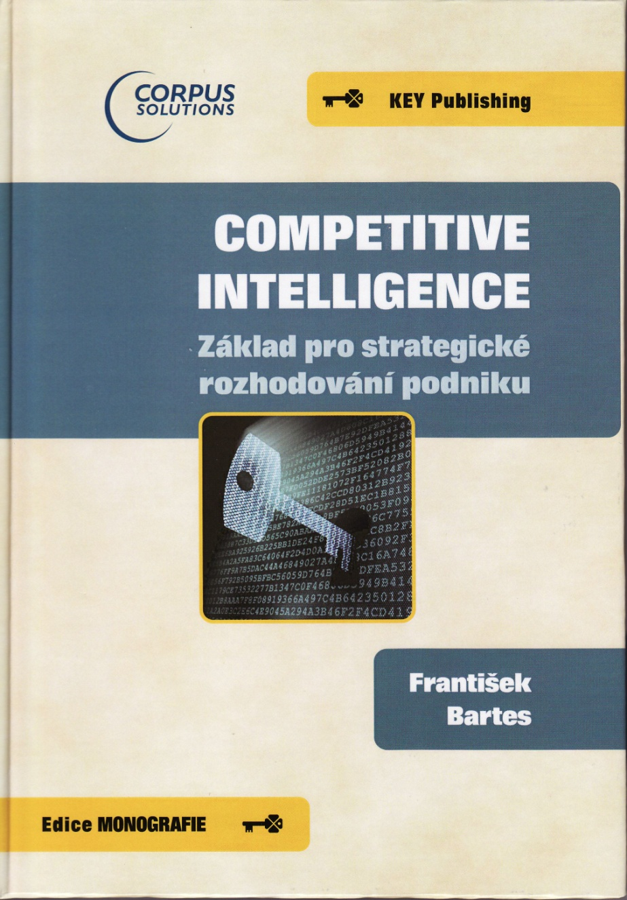
Literatura:

Slide 41
VÝUKA NA FP
Informace o konkurenci
Competitive Intelligence
Vybrané metody zpravodajské analýzy
  Strategie konkurenčních střetů
  Tato výuka probíhá se softwarovou podporou:
  Tovek Tools Analyst Pack
  Analysťs Notebook

Slide 42
DĚKUJI VÁM
ZA POZORNOST

